Slide 1
Scuola secondaria di I grado GALILEO GALILEI
Open days 2020/2021
9 gennaio

Slide 2
La scuola che vorrei…
SCIENZIATO
Esperienziale
Funzionale
Formativa
Innovativa
Costruttiva
Accogliente
Cooperativa
Emozionante
BRANI FUNKY
ICS GALILEI

Slide 3
LA NOSTRA MISSION
LA NOSTRA MISSION
«…PORRE ATTENZIONE ALLO STUDENTE COME PERSONA, CONSIDERATA NELLA SUA UNICITA’ E ORIGINALITA’…»
La nostra scuola è attenta innanzitutto al benessere psico-fisico di ogni alunno, al contesto familiare e territoriale, alle differenze culturali e sociali.
Il diritto allo studio diventa diritto alla buona qualità della vita scolastica.
Tutte le attività della scuola tendono a realizzare un apprendimento attivo che tiene conto dell’età, delle esperienze, delle potenzialità e delle abitudini del singolo allievo.
ICS GALILEI

Slide 4
LE NOSTRE PRIORITÀ
STARE BENE A SCUOLA E GENITORIALITA’
METODO DI STUDIO
DIDATTICA INCLUSIVA
POTENZIAMENTO LINGUE STRANIERE
CONTINUITA’ ED ORIENTAMENTO
CORSI DI RECUPERO E POTENZIAMENTO
ICS GALILEI

Slide 5
Funzionamento orario:
Orario delle lezioni
1°ora | 08:00 - 08:55
2° ora | 08:55 – 09:50
INTERVALLO | 09:50 – 10:00
3° ora | 10:00 – 10.55
4° ora | 10:55 – 11:45
INTERVALLO | 11:45 – 11:50
5 ° ora | 11:50 – 12:45
6° ora | 12:45 – 13:40
Dal lunedì al venerdì
+ 1 sabato al mese
(da ottobre a maggio)
ICS GALILEI

Slide 6
I nostri progetti
ICS GALILEI

Slide 7
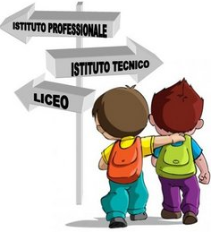
Area umanistica
APPRENDISTA CICERONE
Conoscere e valorizzare il territorio con la sua storia e cultura
ORIENTAMENTO
Realizzazione dell’identità mediante la scoperta del proprio talento
PROGETTO LETTURA
Biblioteca San Giovanni, di quartiere e incontro con l’autore
ICS GALILEI

Slide 8
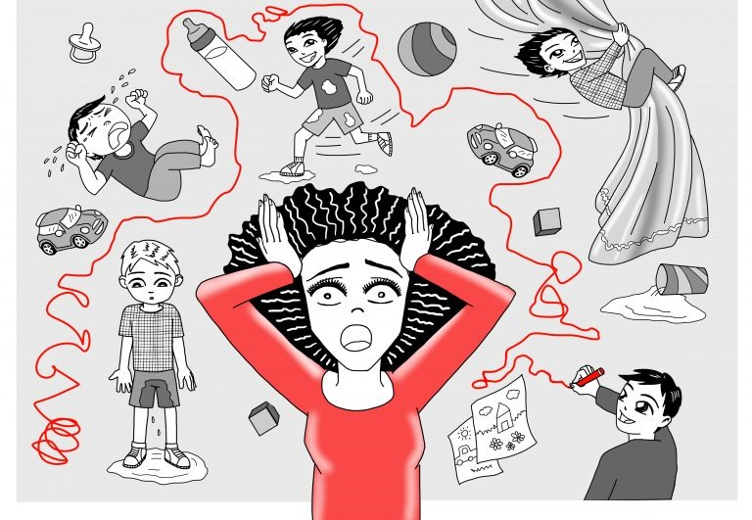
Area scientifico-tecnologica
ALIMENTA LA TUA SALUTE
Per conoscere l’importanza di una corretta alimentazione
GIOCHI MATEMATICI
In collaborazione con università Bocconi
CRESCERE CHE IMPRESA
Programma didattico di educazione
imprenditoriale e alfabetizzazione
finanziaria
ADOLESCENTI CRESCONO
Incontri con esperti sui temi del bullismo ed i rischi delle dipendenze
ICS GALILEI

Slide 9
Area linguistica
SPETTACOLO TEATRALE IN LINGUA
Inglese, spagnolo e francese
LEZIONI DI CONVERSAZIONE
Con madrelingua in inglese, spagnolo e francese
VIAGGIO STUDIO
In Inghilterra, Spagna, Francia
ICS GALILEI

Slide 10
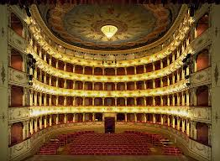
Area artistico musicale
LA SCUOLA VA A TEATRO
M’INCASTRO
In collaborazione con centro diurno MOVIM
In collaborazione con
orchestra sinfonica di
Pesaro
ICS GALILEI

Slide 11
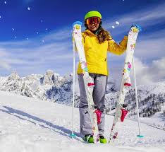
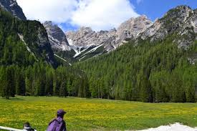
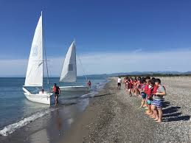
Area sportiva
CENTRO SPORTIVO
DELLA SCUOLA
SETTIMANA BIANCA
SETTIMANA VERDE
SETTIMANA AZZURRA
ICS GALILEI

Slide 12
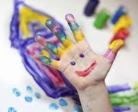
Progetti ed attività
interdisciplinari
CREATIVINSIEME
In collaborazione con la Circoscrizione di Villa Fastiggi
STAR BENE A SCUOLA
Sportello di supporto psicologico per alunni famiglie - docenti
SICUREZZA, LEGALITA’ e SOSTENIBILITA’
Agenda 2030
collaborazione con le forze dell’ordine, esperti e associazioni
A SCUOLA CON GUSTO
Laboratorio di cucina anche in lingua straniera (CLIL)
ICS GALILEI

Slide 13
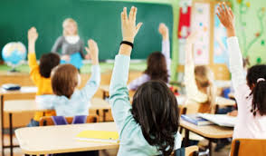
I nostri corsi extracurricolari
STRUMENTO MUSICALE
Lezioni di chitarra, percussioni, sax, clarinetto, flauto traverso, tromba, basso
ENGLISH FULL IMMERSION
Prima dell’inizio delle lezioni
con docenti MADRELINGUA
TEATRO
Dal testo al palco»
CERTIFICAZIONE
LINGUA INGLESE»
CORSI DI RECUPERO
Aiuto compiti e metodo di studio
LATINO E AUTOCAD
Per le classi terze
ICS GALILEI

Slide 14
LA TECNOLOGIA NELLA DIDATTICA
Oltre alle due aule di informatica perfettamente attrezzate, da anni tutte classi, hanno il collegamento wifi, la lavagna digitale interattiva o una smart tv.
Tutte le classi sono dotate di notebook o computer fisso che si collegano alla lavagna/smart e/o al videoproiettore e possono navigare in Internet.
Il nostro Istituto ha l’iscrizione alla piattaforma di GSUITE for education di Google e usufruisce di tutte le applicazioni utili che hanno permesso in questo periodo l’attivazione della didattica a distanza.
Le pagelle si sono dematerializzate per approdare online - il registro è elettronico
la tecnologia sembra aver imposto una rivoluzione anche nella didattica
La formazione dei docenti favorirà sempre di più l’implementazione dell’utilizzo della tecnologia digitale nella didattica quotidiana.
I.C.S. GALILEI

Slide 15
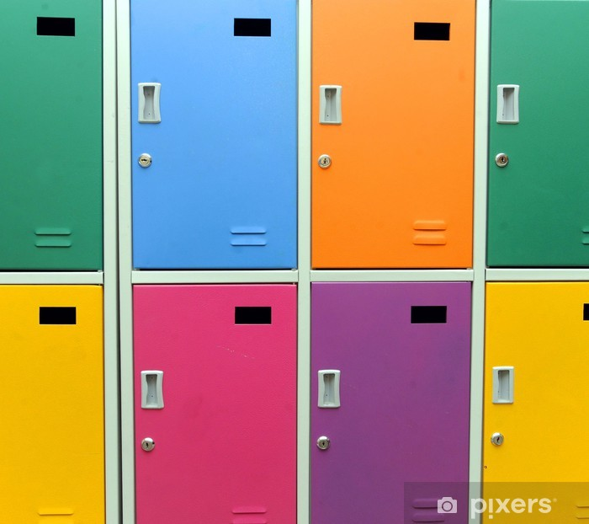
ARMADIETTI per gli alunni
Per ovviare al peso degli zaini provvederemo a fornire gli alunni di uno spazio nei corridoi per inserire il materiale che può essere lasciato a scuola.
I.C.S. GALILEI

Slide 16
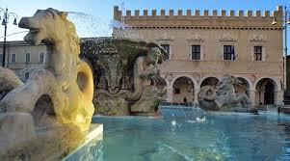
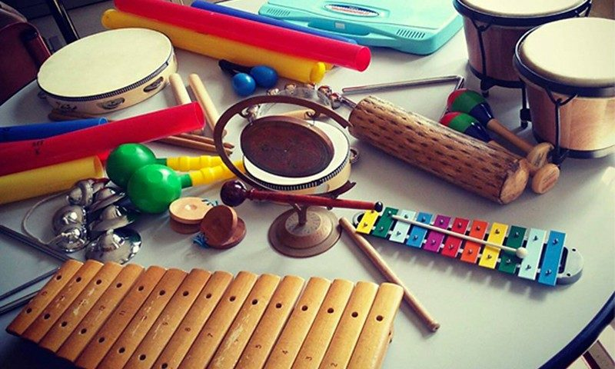
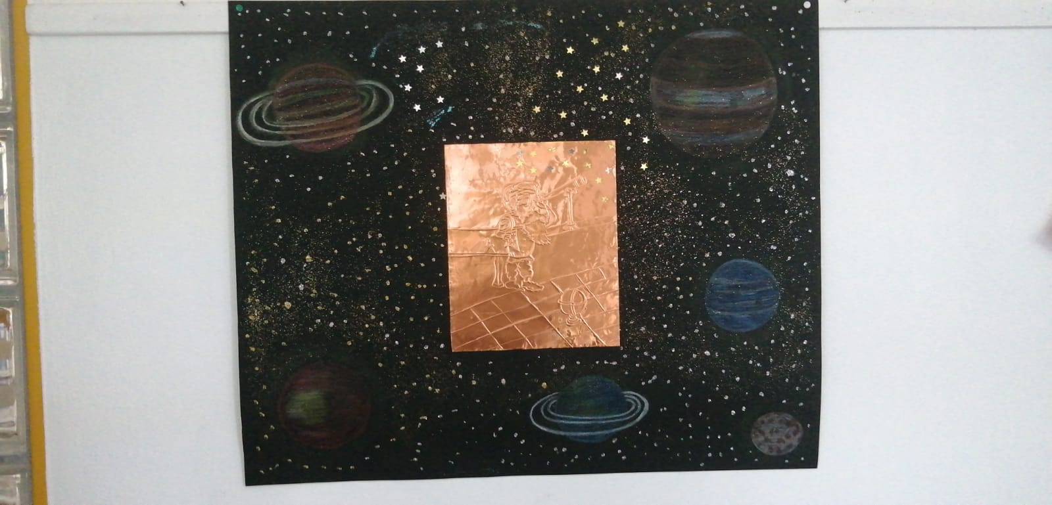
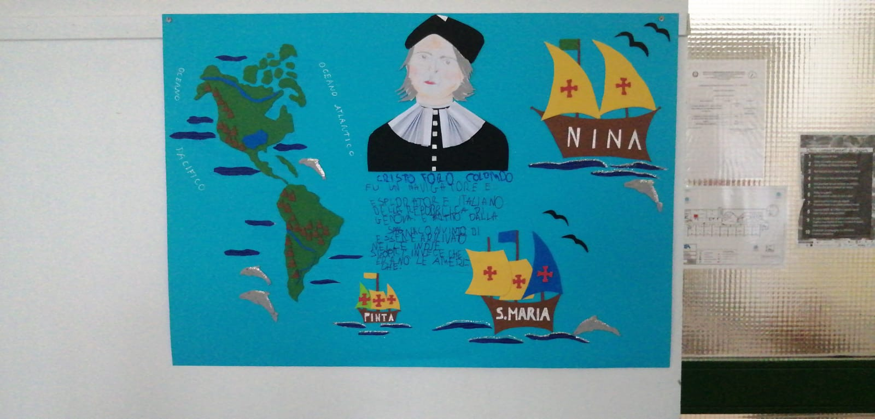
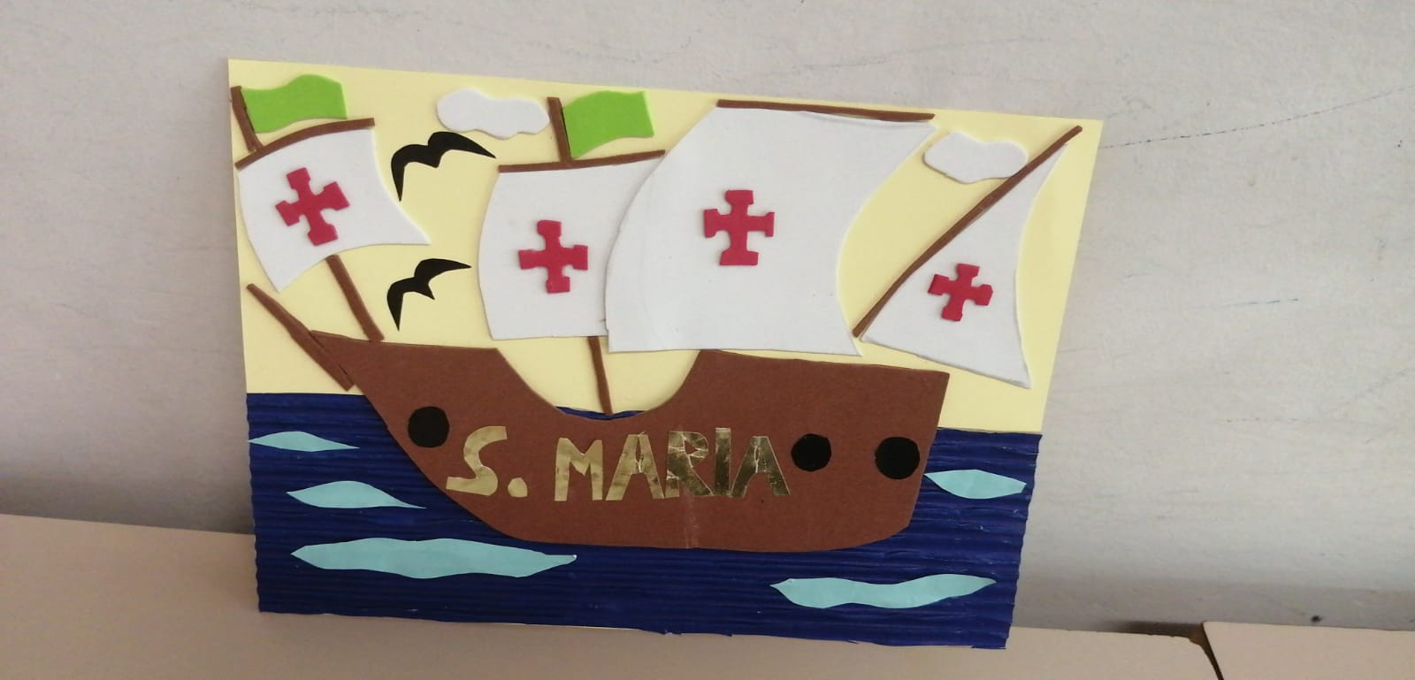
PROGETTI PER L’INCLUSIONE
PESARO LA MIA CITTA’ MUSICOTERAPIA IN AMBITO DIDATTICO
ATTIVITA’ MUSICALE CON STRUMENTARIO
ORFF E PIANOFORTE REALIZZAZIONE DI LIBRI E CARTELLONI
TATTILI SENSORIALI
I.C.S. GALILEI

Slide 17
TERMINI ISCRIZIONI DAL 4 GENNAIO AL 25 GENNAIO
Direttamente sul sito del
Ministero dell’Istruzione
Il link accessibile anche dal nuovo sito dell’Istituto (…in costruzione)
ICS GALILEI

Slide 18
Programma open day
VISITA VIRTUALE DELLA SCUOLA
ESTERNO DELLA SCUOLA
PALESTRA
INGRESSO E UFFICI
AULE DIDATTICHE
AULA MAGNA
LABORATORIO DI CUCINA
LABORATORIO DI SCIENZE
LABORATORIO DI INFORMATICA
AULA VIDEO
GIARDINO: ANFITEATRO PER EVENTI E SEZIONE ORTO BOTANICO
ICS GALILEI

